Slide 1
Mezinárodní právo soukromé
JUDr. Radovan Malachta, Ph.D.
Jaro 2024

Slide 2


Cítíte rozdíl?
Adam, český státní příslušník s bydlištěm v Brně, se ubytoval
při své návštěvě Prahy v náhodně vybraném pražském hotelu.
Adam, český státní příslušník s bydlištěm v Brně, se ubytoval
při své návštěvě Barcelony v náhodně vybraném španělském hotelu.

Slide 3


Cítíte rozdíl?
Karel, český státní občan, bydliště v Liberci, srazil při neopatrné jízdě na lyžích v Krkonoších českého občana Kryštofa s bydlištěm v Brně.
Karel, český státní občan, bydliště v Liberci, srazil při neopatrné jízdě na lyžích v italských Alpách rakouského turistu s bydlištěm v Salzburgu.

Slide 4
Cítíte rozdíl?
Marie, česká státní občanka, bydliště v Mikulově, zjistila, že za pracuje v Mikulově, zaměstnává ji česká společnost.
Marie, česká státní občanka, bydliště v Mikulově, zjistila, že za hranicemi v Rakousku si vydělá mnohem více. Nechala se zaměstnat ve společnosti založené dle rakouského práva a mající sídlo podnikání ve Wilfersdorfu.

Slide 5


Cítíte rozdíl?
Katka (státní příslušník ČR, bydliště v Brně) a Jan (státní příslušník ČR, bydliště ve Slavkově u Brna) chtějí mít sňatek na zámku ve Slavkově.
Katka (státní příslušník ČR, bydliště v ČR) a José (státní příslušník Guatemaly, bydliště v Ciudad de Guatemala) chtějí mít sňatek na Haiti.

Slide 6

Cítíte ten rozdíl?
Pan Novák (Čech, bydliště Brno) v červenci 2023 nešťastnou náhodou zemřel. Zanechal po sobě mimo jiné nemovitost – apartmán v Jeseníkách.
Pan Novák (Čech, bydliště Brno) v červenci 2023 nešťastnou náhodou zemřel. Zanechal po sobě mimo jiné nemovitost – apartmán poblíž Splitu (Chorvatsko).

Slide 7
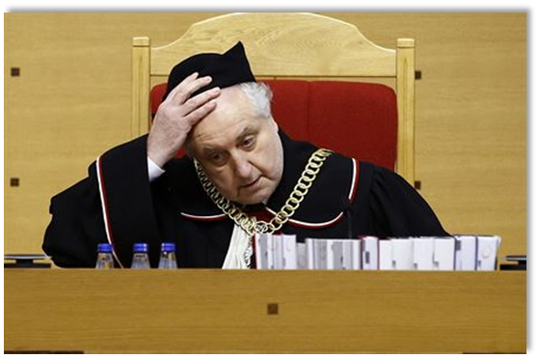
Na co MPS nachází odpovědi?
Mezinárodní pravomoc/příslušnost soudů:
KDE SE BUDEME SOUDIT?
Rozhodné právo:
PODLE JAKÉHO PRÁVA?
Uznání a výkon rozhodnutí:
CO S VYDANÝM CIZÍM ROZHODNUTÍM?

Slide 8




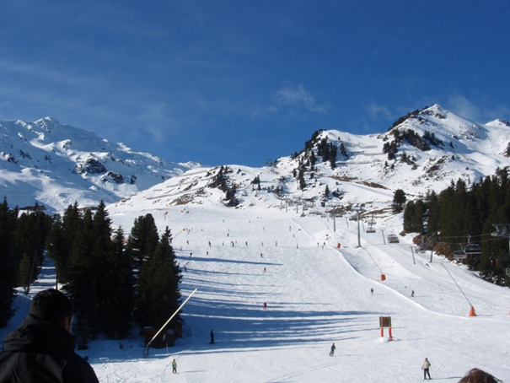

Slide 9
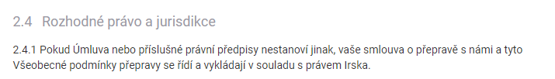
https://www.ryanair.com/cz/cs/uzitecne-informace/centrum-pomoci/podminky

Slide 10

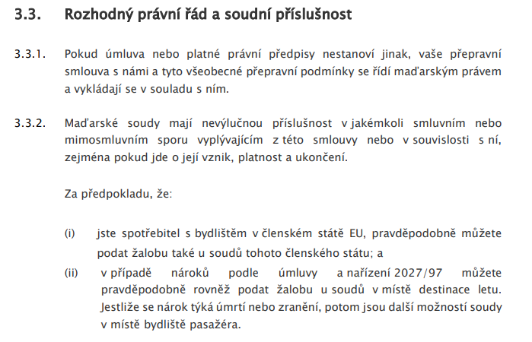
https://wizzair.com/static/docs/default-source/downloadable-documents/gcc-w6_en_final_modified_270123-changes(i)_cs_cz_e3681f14.pdf

Slide 11


https://www.eggoglow.cz/pages/obchodni-podminky

Slide 12

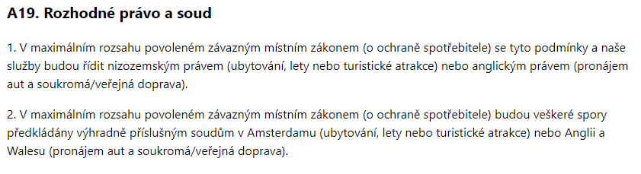
https://www.booking.com/content/terms.cs.html#nov2021_terms_all_applicable_subheading

Slide 13

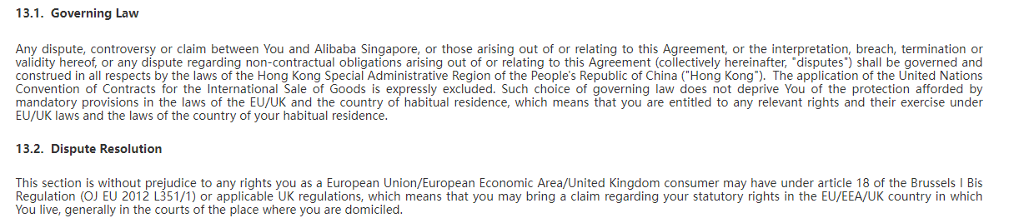
https://terms.alicdn.com/legal-agreement/terms/suit_bu1_aliexpress/suit_bu1_aliexpress202109291856_35940.html?spm=a2g0o.home.14.11.650c2145YWzFnd

Slide 14
Mezinárodní prvek – klíčový pojem
díky němu se dostaneme do působnosti norem MPS
nezanedbatelný, právně relevantní, dostatečně významný, dosahovat určité intenzity
může spočívat v:
  subjektu právního vztahu
  předmětu právního vztahu
  právně významné skutečnosti pro vznik a existenci právního vztahu

Slide 15

Rozhodněte, zda je v následujících příkladech dostatečně významný mezinárodní prvek
Jste občanem České republiky a bydlíte v Brně. Jdete se podívat na slavnosti vína do centra města na náměstí Svobody.
Koupíte si od (českého) podnikatele se sídlem podnikání v Mikulově láhev vína Muškát moravský. Prodavačka bude mluvit slovensky
Koupíte si od (českého) podnikatele se sídlem podnikání v Hustopečích láhev francouzského vína Pinot noir
Rozhodnete se odjet na slavnosti vína do Bordeaux (Francie) a nakoupíte tam láhve vína od místních podnikatelů

Slide 16
Pan Novák, český státní příslušník, bydliště Zlín, dědí po svém otci chatu (rovněž Čech), která se nachází ve slovenských Nízkých Tatrách.
Pavel (Čech, bydliště Brno) nedá na křižovatce ve Vídni přednost zprava a srazí se s Petrem (Čech, bydliště Plzeň). Obě auta mají českou registrační značku. Petr požaduje náhradu škody.
Pan Dvořák, český st. příslušník s bydlištěm v Brně, si pronajal během dovolené na Islandu auto, registrované pod islandskou značkou, od společnosti Blue Car Rental ehf., se sídlem a místem podnikání v Keflaviku (Island).

Slide 17
Nařízení Řím I
JAKÝM PRÁVEM SE ŘÍDÍ NÁŠ VZTAH?
Nařízení Řím I = o právu rozhodném pro smluvní závazkové vztahy
dopadá na SMLOUVY uzavřené po 17/12 2009, pokud toto nařízení aplikuje nějaký soud v EU (kromě Dánska)
  ne na všechny smlouvy, nějaké jsou vyloučené
  ale na občanské/obchodní zpravidla ano
Smlouva = dobrovolně převzatý závazek

Slide 18
Přehled pravidel v nařízení Řím I
Základní hraniční určovatel = volba práva (čl. 3)
Náhradní hraniční určovatel (čl. 4)
Speciální úprava pro některé typy smluv (čl. 5-8)
  Přepravní smlouvy
  Spotřebitelské smlouvy
  Pojistné smlouvy
  Individuální pracovní smlouvy
Jsou to tzv. kolizní normy.

Slide 19
Volba práva
= základní hraniční určovatel pro smluvní závazkové vztahy
strany volbou práva určují rozhodné (použitelné) právo
základní pravidlo čl. 3
pravidla v čl. 5 až 8 („navázaná“ na čl. 3)
lze zvolit jen právo některého existujícího státu
nejen při vzniku, ale i později lze právo zvolit či měnit
zpravidla výslovná (ale může být i implicitní)
CO TO ZNAMENÁ? Je-li právo určeno, nemusí se zjišťovat podle jiných pravidel. Ovšem má svá omezení – právě viz spotřebitel.

Slide 20
Příklad 2
Společnost A (sídlo a místo podnikání v Pohořelicích) a společnost B (sídlo a místo podnikání ve Vídni, Rakousko) uzavřely v dubnu 2024 smlouvu o poskytování služeb. Součástí smlouvy byla doložka: „Tato smlouva se řídí rakouským právem.“

Slide 21
Náhradní hraniční určovatel
pokud není právo zvoleno – pak se aplikuje článek 4
najdu smlouvu v článku 4 a podívám se na kritérium (odborně hraniční určovatel), který určí, jakým právem se řídí smlouva
článek 4 má více pravidel
  Čl. 4 odst. 1 – pojmenované smluvní typy
  Čl. 4 odst. 2 – ostatní smlouvy
  Čl. 4 odst. 3 a 4 – další pravidla

Slide 22

Příklad 3
Společnost Litrovka, s.r.o., sídlo a místo podnikání v ČR, jako kupující, a společnost Regnier, s.a.r.l., sídlo a místo podnikání Francie, jako prodávající, uzavřely v říjnu 2024 smlouvu o dodávce 3 000 lahví vína Bourgogne Chardonnay za cenu 7 500 euro. Jakým právem se řídí smlouva?

Slide 23

Příklad 4
Společnost A (sídlo a místo podnikání v Poysdorfu, Rakousko) se rozhodla, že si nechá vymalovat kanceláře od společnosti B (sídlo a místo podnikání v Mikulově, ČR), protože česká společnost nabízí malířské služby levněji. Uzavřely v dubnu 2024 smlouvu o poskytování služeb. Jakým právem se řídí?

Slide 24
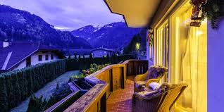
Příklad 5
Paní Metaxová (obvyklé bydliště Brno) vlastní horský apartmán v rakouských Alpách, který nabízí k pronájmu. V červenci 2024 uzavřela smlouvu s panem Baileysem (obvyklé bydliště Vyškov) za cenu 10 000 Kč na týden. Předmětem smlouvy bylo užívání apartmánu. Jakým právem se řídí smlouva?

Slide 25
Spotřebitelské smlouvy – čl. 6
Ochrana
bude mít přednost před čl. 3 a 4!
proč: ochrana slabší smluvní strany
poskytnutí ochrany dané právním řádem, kde má spotřebitel obvyklé bydliště
ochrana prostřednictvím kogentních norem
Vymezení
pojmů
spotřebitel
  = fyzická osoba, která uzavírá smlouvu za účelem, který se netýká její profesionální nebo podnikatelské činnosti
obchodník
  = osoba, která jedná v rámci výkonu své profesionální nebo podnikatelské činnosti

Slide 26
Spotřebitelské smlouvy – čl. 6
hraniční určovatel = obvyklé bydliště spotřebitele
  tam, kde se spotřebitel fakticky zdržuje
a) obchodník provozuje svou profesionální nebo podnikatelskou činnost v zemi, kde má spotřebitel své obvyklé bydliště, nebo
b) se jakýmkoli způsobem taková činnost na tuto zemi nebo na několik zemí včetně této země zaměřuje
a smlouva spadá do rozsahu této činnosti.
Podmínky
čl. 6 odst. 1

Slide 27
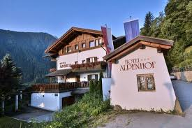
Zaměření činnosti obchodníka
Ilustrační
Pammer a
Hotel Alpenhof
(C-585/08 a C-144/09)

Slide 28
Spotřebitelské smlouvy
volba práva
  čl. 6 odst. 2 – ANO, ale je omezena
  lze si zvolit kterýkoliv právní řád, ale spotřebitel zůstává chráněn
vyloučené spotřebitelské obchody
  čl. 6 odst. 4
  zejména: aktivní spotřebitel
Pasivní spotřebitel
Aktivní spotřebitel
Odstavce 1 a 2 se nepoužijí pro tyto smlouvy:
smlouvy o poskytování služeb, mají-li být služby spotřebiteli poskytnuty výlučně v zemi odlišné od země jeho obvyklého bydliště;
…..

Slide 29
Příklad 6
Radovan (Čech, bydliště ČR) si minulý pátek objednal zboží od polského podnikatele se sídlem a místem podnikání ve Varšavě přes e-shop, který si podnikatel zřídil. Ačkoliv neumí polsky, nevadilo mu to, neboť stránky byly nejen v polštině, ale také v češtině a angličtině. Ocenil uvedení cen nejen v polské měně, ale také v českých korunách. Obchodník uváděl informace o dodání zboží mj. do České republiky.
Jakým právem se řídí smlouva?

Slide 30
Příklad 7
Radovan (Čech, bydliště ČR) si minulý pátek objednal zboží od polského podnikatele se sídlem a místem podnikání ve Varšavě přes e-shop, který si podnikatel zřídil. Ačkoliv neumí polsky, nevadilo mu to, neboť stránky byly nejen v polštině, ale také v češtině a angličtině. Ocenil uvedení cen nejen v polské měně, ale také v českých korunách. Obchodník uváděl informace o dodání zboží mj. do České republiky. Součástí uzavřené smlouva byla doložka:
„Tato smlouva se řídí polským právem.“
Jakým právem se řídí smlouva?

Slide 31
Příklad 8
Paní Baileysová (státní občanství české, bydliště Mikulov) ráda jezdí na nákupy do Vídně, neboť „zboží je kvalitnější a prý i levnější“. Naposledy, v srpnu 2024 zakoupila v jednom obchodu ve Vídni, o kterém nikdy předtím neslyšela, ledničku na splátky bez navýšení kupní ceny. Na ledničce se měsíc po nákupu objevily vady. Když si hledala informace na internetu, stránky obchodu nakonec našla, nicméně ty byly pouze v němčině.
Jakým právem se řídí smlouva?

Slide 32
Příklad 9
Radovan (Čech, bydliště v Brně) se rozhodl strávit letní dovolenou 2024 v Itálii. Již ze svého bydliště si na webové stránce booking.com vyhlédl hotel a objednal si pokoj, který rovnou zaplatil.
Jakým právem se řídí smlouva?

Slide 33
Příklad 10
Radovan na svou dovolenou do Itálie jel autem. Na rakouské dálnici se mu pokazila převodovka. Auto musel nechat odtáhnout do autoservisu do Eugendorfu. Jelikož oprava auta byla možná až následující den, musel si najít ubytování. V obci uviděl několik hotelů s nápisem „volné pokoje“. Do jednoho z nich zašel a ubytoval se na 1 noc.
Jakým právem se řídí smlouva?

Slide 34
Individuální pracovní smlouvy
rovněž chráněna slabší smluvní strana
článek 8
volba práva – ano, ale omezená
náhradní hraniční určovatel – právní řád země obvyklého výkonu práce

Slide 35

Odbočka….
Můžete vykonávat profesi učitele OV v jiném členském státě EU, i když jste získali kvalifikaci – úplné magisterské vzdělání na Pedagogické fakultě Masarykovy univerzity v ČR?

Slide 36
Uznávání kvalifikace
směrnice o uznávání odborných kvalifikací
u všeobecného systému lze stanovit vyrovnávací opatření – zkouška způsobilosti či adaptační období (čl. 2 směrnice – definice)
https://www.msmt.cz/vzdelavani/zadost-o-uznani-odborne-kvalifikace-ziskane-v-clenskem-state
automatické uznávání u harmonizovaných profesí
automatické uznávání u některých profesí na základě odborné zkušenosti (řemeslná výroba, průmysl, obchod)
všeobecný systém pro ostatní povolání – režim vzájemného uznávání

Slide 37
Nařízení Řím II
JAKÝM PRÁVEM SE ŘÍDÍ NÁŠ VZTAH?
Nařízení Řím II = o právu rozhodném pro mimosmluvní závazkové vztahy
dopadá na DELIKTY po 10/1/2009, pokud toto nařízení aplikuje nějaký soud v EU (kromě Dánska)
  ne na všechny delikty (př. ne na pomluvu – pak jiná pravidla), někdy ne na dopravní nehody (jiný předpis)
  ale na většinu ano
Mimosmluvní závazek = to, co není smlouva

Slide 38
Přehled pravidel v nařízení Řím II
Obecné pravidlo = právo země, kde škoda vznikla (čl. 4)
Speciální pravidla (čl. 5-13)
Volba práva (čl. 14)
Jsou to tzv. kolizní normy.

Slide 39
Volba práva
je možná, ale pokud nejste podnikatelé, tak jen po vzniku sporu
řada omezení

Slide 40
Obecné pravidlo
právo země, kde škoda vznikla = rozhodné právo
nezáleží, kde došlo ke skutečnosti, která vedla ke vzniku škody
pozor! Pokud obě osoby („pachatel“ a „poškozený“) mají bydliště ve stejné zemi – pak právo této země

Slide 41
Příklad 11
Anežka (občanka ČR, bydliště Brno) trávila letní dovolenou 2024 v italském městě Řím. Při focení krás Fontany di Trevi do ní strčila jiná paní a rozbila jí mobilní telefon. Anežka zjistila, že paní je také Češka, která bydlí v Olomouci a jmenuje se Dvořáková. Podle jakého práva by se řídila uvedená situace, kdyby paní Dvořáková odmítala uhradit náhradu škody, kterou způsobila?
Jak by se změnila odpověď, kdyby do ní vrazil pan Jean-Pierre, francouzský občan s bydlištěm v Paříži?

Slide 42
Nařízení Brusel I bis
KDE SE BUDEME SOUDIT V PŘÍPADĚ SPORU?
nařízení Brusel I bis = o příslušnosti a uznávání a výkonu soudních rozhodnutí v občanských a obchodních věcech
dopadá tehdy, pokud je SOUD ZAHÁJEN po 10/1/2015 v některém členském státě EU
určujeme tzv. pravomoc/příslušnost soudu – který soud v rámci EU bude náš spor řešit
ale jen v rámci EU!!!!

Slide 43
Celá řada pravidel
pravidla mají pevně danou hierarchii
Výlučná příslušnost
Dohodnutá příslušnost
Obecná příslušnost
Alternativní příslušnost
Speciální příslušnost

Slide 44
Spotřebitelské smlouvy
pojem je širší než v nařízení Řím I
část definice je stejná (spotřebitel, obchodník, provozování činnosti či zaměřování činnosti)
ale navíc jsou chráněni ti, co si koupí movitou věc na splátky ☺
ŽALOBA:
  spotřebitel žaluje: u soudů, kde má smluvní partner (obchodník) bydliště – v členském státě, nebo tam, kde má spotřebitel bydliště (v členském státě)
  spotřebitel může být žalován: jen u soudů, kde má spotřebitel bydliště
dohoda o příslušnosti = ujednání – je možné, ale
  po vzniku sporu
  nebo i předem, ale musí rozšířit spotřebiteli možnost žalovat i jinde (v jiném čl. státě)

Slide 45
Co když nebudu spotřebitel?
pak pravidlo v čl. 4 – bydliště žalovaného
a je-li splněno, můžu si vybrat i pravidla v čl. 7/1 pro smlouvy – místo, kde je závazek plněn (u kupní smlouvy místo dodání, u poskytování služeb místo poskytování služeb)
pro delikty platí jiná pravidla – čl. 7/2 - místo, kde došlo, nebo může dojít ke škodné události

Slide 46
Výlučná příslušnost
má přednost přede vším (čl. 24)
několik případů
  věcná práva k nemovitostem či nájem nemovitostí – poloha nemovitosti, ale má to i další pravidla pro krátkodobé nájmy
  ….

Slide 47
Příklad 12
Radovan (Čech, bydliště ČR) si minulý pátek objednal zboží od polského podnikatele se sídlem a místem podnikání ve Varšavě přes e-shop, který si podnikatel zřídil. Ačkoliv neumí polsky, nevadilo mu to, neboť stránky byly nejen v polštině, ale také v češtině a angličtině. Ocenil uvedení cen nejen v polské měně, ale také v českých korunách. Obchodník uváděl informace o dodání zboží mj. do České republiky.
Kde se bude Radovan soudit, pokud zaplatí za zboží, ale polský obchodník mu jej nepošle, nebo bude mít vady, které obchodník odmítá napravit?

Slide 48
Příklad 13
Kde by naopak polský obchodník mohl zažalovat Vás, pokud Vám třeba vrátí peníze za vadné zboží, ale Vy mu jej nepošlete zpět (k čemuž jste jinak povinni při odstoupení od smlouvy?)

Slide 49
Příklad 14
Radovan (Čech, bydliště ČR) si minulý pátek objednal zboží od polského podnikatele se sídlem a místem podnikání ve Varšavě přes e-shop, který si podnikatel zřídil. Ačkoliv neumí polsky, nevadilo mu to, neboť stránky byly nejen v polštině, ale také v češtině a angličtině. Ocenil uvedení cen nejen v polské měně, ale také v českých korunách. Obchodník uváděl informace o dodání zboží mj. do České republiky. Ve smlouvě bylo napsáno: „Veškeré spory vyplývající z této smlouvy budou řešeny před polskými soudy.“
Kde se bude Radovan soudit, pokud zaplatí za zboží, ale polský obchodník mu jej nepošle, nebo bude mít vady, které obchodník odmítá napravit?

Slide 50
Příklad 15
Na výletě po Španělsku Vás zaujalo (jako Češku s bydlištěm v Brně) luxusní španělské kadeřnictví (místo podnikání Madrid), které nabízelo v ten den akci – „střih za hubičku“. Nechali jste se ostříhat, ale jednak Vás ostříhali více, než jste chtěli, jednak Vám střihli do ucha a tekla Vám krev, což si vyžádalo steh v nemocnici. Chcete žádat náhradu škody. Kde budete španělské kadeřnictví žalovat?

Slide 51
Příklad 16
S kamarády (všichni Češi s bydlištěm v Brně a okolí) vyrážíte v létě na dovolenou a pronajmete si na Slovensku ve Vysokých Tatrách na týden chatu za cenu 145 EUR na osobu/týden. Pronajímatel, pan Štúr (slovenský státní občan s bydlištěm Popradu) Vás bude chtít zažalovat, protože jste zničili část vybavení (což Vy odmítáte). Kde se budete soudit?

Slide 52
DĚKUJI ZA POZORNOST

